Slide 1
IMPERFEKTUM
Autorem materiálu a všech jeho částí, není-li uvedeno jinak, je Mgr. Eva Šimonková Dostupné z Metodického portálu www.rvp.cz, ISSN: 1802–4785. Provozuje Národní ústav pro vzdělávání, školské poradenské zařízení a zařízení pro další vzdělávání pedagogických pracovníků (NÚV).

Slide 2
Anotace | Imperfektum – tvoření, použití
Klíčová slova | Imperfecto, hablaba, comían, era, ibamos
Předmět | Španělský jazyk
Autor | Mgr. Eva Šimonková
Jazyk | Španělský jazyk
Druh učebního materiálu | Prezentace a procvičení
Potřebné pomůcky | PC, interaktivní tabule
Cílová skupina | Studenti střední školy
Druh interaktivity | Prezentace a procvičení
Zdroje | Seznam viz poslední strana

Slide 3
Popis:
Studenti se seznámí s pravidly tvoření imperfekta a s jeho využitím.
Ve cvičení na straně 8 studenti doplní správné tvary imperfekta.
Na straně 9 – 13 pojmenují činnost zobrazenou na fotografii. Sloveso je ve tvaru imperfekta. Na straně 14 odpoví na otázky.

Slide 4
JAK SE TVOŘÍ IMPERFEKTUM
Slovesa končící na –AR tuto odtrhnou a připojí následující, např. HABLAR
-aba -ábamos yo hablaba nosotros hablábamos
-abas -abais tú hablabas vosotros hablabais
-aba -aban él, … hablaba ellos,… hablaban
Slovesa končící na –ER, IR tuto odtrhnou a připojí následující, např. VIVIR
-ía -íamos yo vivía nosotros vivíamos
-ías -íais tú vívías vosotros vivíais
-ía -ían él, … vivía ellos,… vivían

Slide 5
NEPRAVIDELNÝCH TVARŮ NENÍ MNOHO
SER IR VER
yo era iba veía
tú eras ibas veías
él, ella, usted era iba veía
nosotros éramos íbamos veíamos
vosotros erais ibais veíais
ellos, ellas, ustedes eran iban veían

Slide 6
POUŽITÍ IMPERFEKTA
Vyjadřuje časově neohraničené či pravidelně se opakující minulé děje. Často jej používáme pro vyprávění o tom, co jsme dělávali dříve, aniž bychom určili okamžik, ve kterém se děj odehrál. Není určen ani jeho začátek ani konec.
„De niňo iba a la escuela y estudiaba mucho.“
Imperfektum používáme i pro popis osob, míst, věcí v minulosti. Často jeho prostřednictvím popisujeme okolnosti za nichž se rozvíjel určitý příběh, zpravidla vyjádřený jednoduchým časem minulým (préterito indefinido).
„Antes la gente vivía en casas de piedra.“

Slide 7
IMPERFEKTUM SE ČASTO VYSKYTUJE S TĚMITO PŘÍSLOVEČNÝMI URČENÍMI ČASU:
Antes
Los lunes, martes,…
Los fines de semana
Todos los días, cada día,…
Por las tardes, noches,…
A veces
Siempre

Slide 8
Vytvoř správný tvar imperfekta
přítomný čas | imperfektum | přítomný čas | imperfektum
COMO |  | ESCRIBE
HABLAN |  | ESCUCHAS
TRABAJAS |  | VAN
VIVE |  | VEO
HACEMOS |  | PUEDO
TENGO |  | EMPIEZAN
SALGO |  | HAY
BEBEN |  | QUIERES
VIAJAS |  | TOMÁIS
ES |  | ME BAŇO
COMÍA
ESCRIBÍA
HABLABAN
ESCUCHABAS
TRABAJABAS
IBAN
VIVÍA
VEÍA
HACÍAMOS
PODÍA
TENÍA
EMPEZABAN
SALÍA
HABÍA
BEBÍAN
QUERÍAS
VIAJABAS
TOMABAIS
ERA
ME BAŇABA

Slide 9
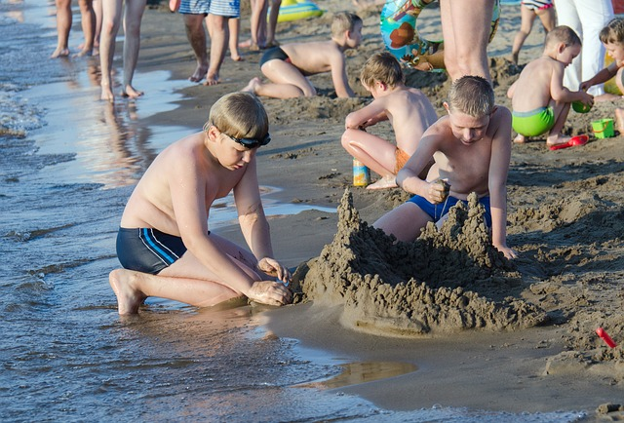
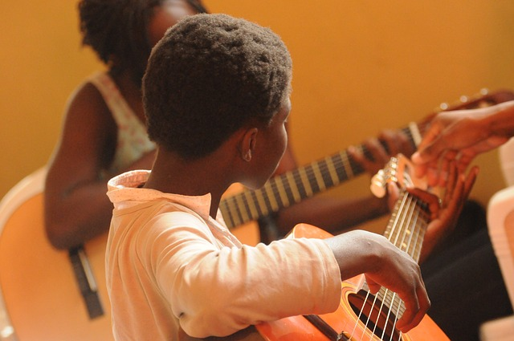
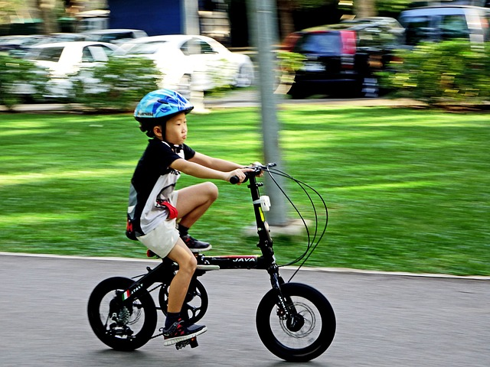
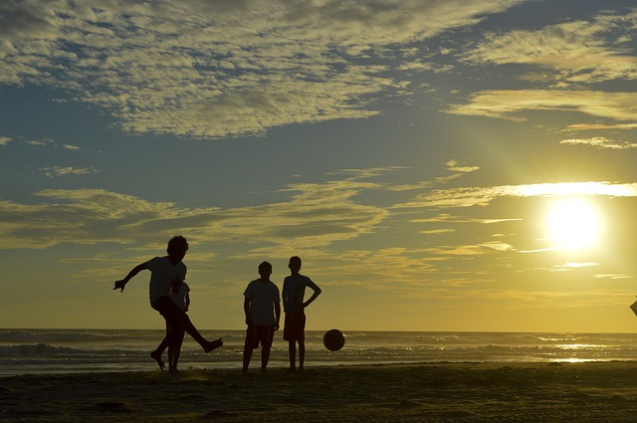
¿Qué hacías de pequeňo? Acuérdate.
TOCABA GUITARRA
HACÍA CASTILLOS DE ARENA
JUGABA AL FÚTBOL
MONTABA EN BICI

Slide 10
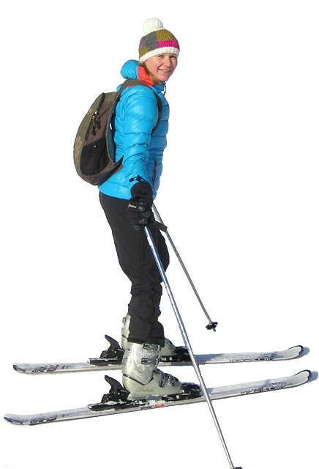
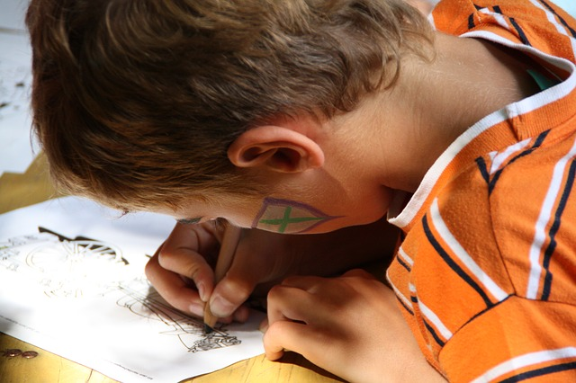
ESQUIABA
PATINABA
LEÍA
DIBUJABA

Slide 11
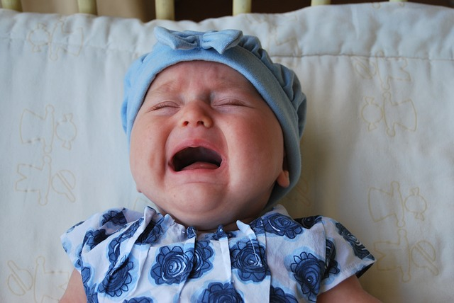
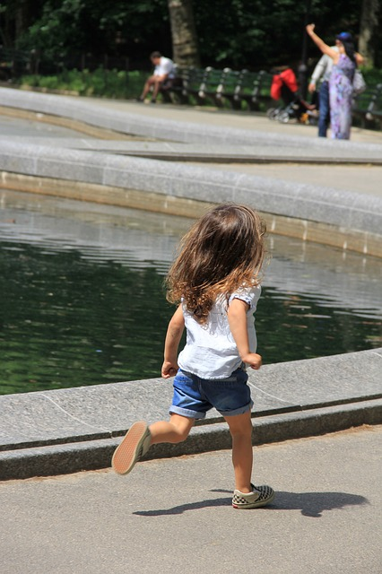
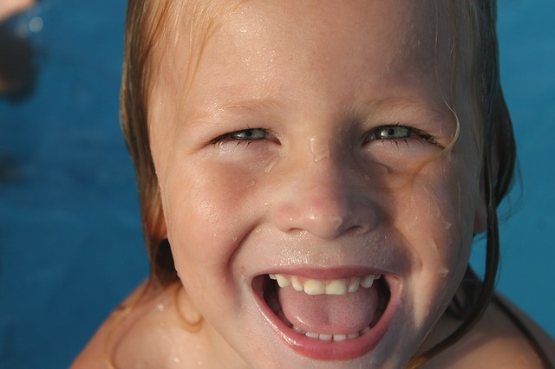
CORRÍA
LLORABA
COMÍA HELADO
ME REÍA

Slide 12
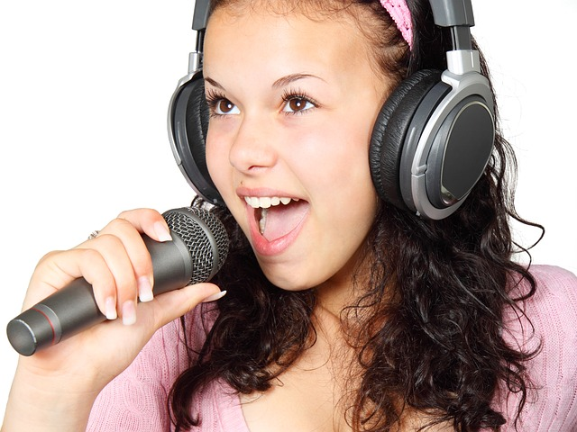
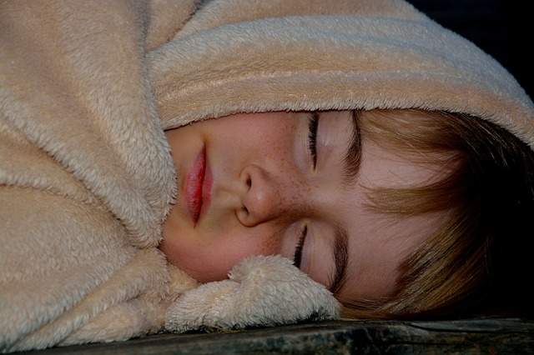
CANTABA
PESCABA
DORMÍA

Slide 13
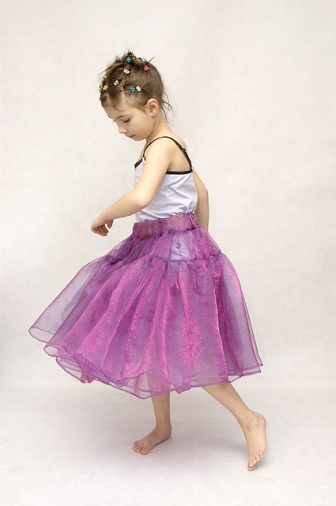
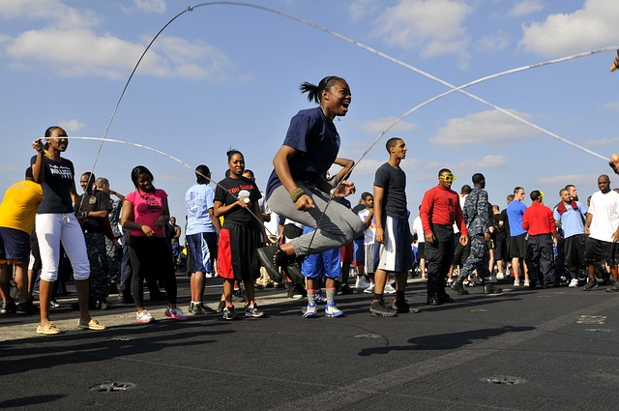
ESCRIBÍA
BAILABA
SALTABA A LA COMBA

Slide 14
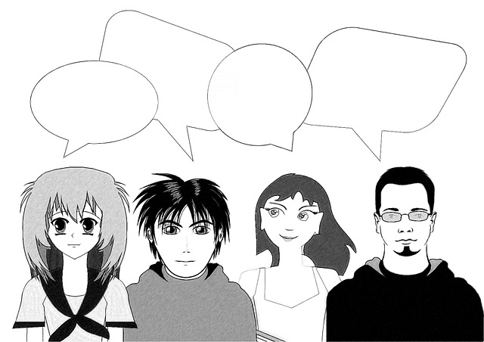
Y AHORA CUÉNTANOS TÚ:
¿DÓNDE Y CON QUIÉN VIVÍAS DE PEQUEŇO?
¿CÓMO PASABAS EL TIEMPO LIBRE?
¿CÓMO ERAN TUS AMIGOS DE INFANCIA?
¿QUÉ HACÍAS EN VACACIONES?

Slide 15
Obrázek 1: [Cit. 2014-12-09] Dostupný pod licencí CC0 Public Domain / FAQ na WWW:
<http://pixabay.com/cs/kytara-afrika-%C4%8Dern%C3%A1-d%C4%9Bti-u%C4%8Den%C3%AD-435094/>
autor: Volné pro komerční užití / Není nutné uvádět zdroj
Obrázek 2: [Cit. 2014-12-09] Dostupný pod licencí CC0 Public Domain / FAQ na WWW:
<http://pixabay.com/cs/d%C4%9Bti-beach-hra-p%C3%ADsek-sandy-beach-497312/>
autor: Volné pro komerční užití / Není nutné uvádět zdroj
Obrázek 3: [Cit. 2014-12-09] Dostupný pod licencí CC0 Public Domain / FAQ na WWW:
<http://pixabay.com/cs/fotbal-pl%C3%A1%C5%BE-d%C4%9Bti-bal%C3%B3n-478321/>
autor: Volné pro komerční užití / Není nutné uvádět zdroj
Obrázek 4: [Cit. 2014-12-09] Dostupný pod licencí CC0 Public Domain / FAQ na WWW:
<http://pixabay.com/cs/chlapec-d%C3%ADt%C4%9B-j%C3%ADzdn%C3%AD-kolo-kolo-400281/>
autor: Volné pro komerční užití / Není nutné uvádět zdroj
Obrázek 5: [Cit. 2014-12-09] Dostupný pod licencí CC0 Public Domain / FAQ na WWW:
<http://pixabay.com/cs/rollerderby-bruslit-112223/>
autor: Volné pro komerční užití / Není nutné uvádět zdroj

Slide 16
Obrázek 6: [Cit. 2014-12-09] Dostupný pod licencí CC0 Public Domain / FAQ na WWW:
<http://pixabay.com/cs/ly%C5%BEov%C3%A1n%C3%AD-ly%C5%BEa%C5%99-ly%C5%BEe-zimn%C3%AD-sporty-73994/>
autor: Volné pro komerční užití / Není nutné uvádět zdroj
Obrázek 7: [Cit. 2014-12-09] Dostupný pod licencí CC0 Public Domain / FAQ na WWW:
<http://pixabay.com/cs/d%C3%ADt%C4%9B-kniha-chlapec-studium-316510/>
autor: Volné pro komerční užití / Není nutné uvádět zdroj
Obrázek 8: [Cit. 2014-12-09] Dostupný pod licencí CC0 Public Domain / FAQ na WWW:
<http://pixabay.com/cs/d%C3%ADt%C4%9B-chlapec-barva-dovolen%C3%A1-241749/>
autor: Volné pro komerční užití / Není nutné uvádět zdroj
Obrázek 9: [Cit. 2014-12-09] Dostupný pod licencí CC0 Public Domain / FAQ na WWW:
<http://pixabay.com/cs/d%C3%ADt%C4%9B-ledu-ku%C5%BEel-zmrzliny-419419/>
autor: Volné pro komerční užití / Není nutné uvádět zdroj
Obrázek 10: [Cit. 2014-12-09] Dostupný pod licencí CC0 Public Domain / FAQ na WWW:
<http://pixabay.com/cs/kid-b%C4%9Bh-mal%C3%A1-hol%C4%8Di%C4%8Dka-358526/>
autor: Volné pro komerční užití / Není nutné uvádět zdroj

Slide 17
Obrázek 11: [Cit. 2014-12-09] Dostupný pod licencí CC0 Public Domain / FAQ na WWW:
<http://pixabay.com/cs/d%C4%9B%C5%A5%C3%A1tko-pl%C3%A1%C4%8D-d%C3%ADt%C4%9B-mal%C3%A9-smutek-215303/>
autor: Volné pro komerční užití / Není nutné uvádět zdroj
Obrázek 12: [Cit. 2014-12-09] Dostupný pod licencí CC0 Public Domain / FAQ na WWW:
<http://pixabay.com/cs/chlapec-d%C3%ADt%C4%9B-%C5%A1t%C4%9Bst%C3%AD-l%C3%A9to-z%C3%A1bava-380012/>
autor: Volné pro komerční užití / Není nutné uvádět zdroj
Obrázek 13: [Cit. 2014-12-09] Dostupný pod licencí CC0 Public Domain / FAQ na WWW:
<http://pixabay.com/cs/ryba%C5%99en%C3%AD-otec-dcera-z%C3%A1pad-slunce-453296/>
autor: Volné pro komerční užití / Není nutné uvádět zdroj
Obrázek 14: [Cit. 2014-12-09] Dostupný pod licencí CC0 Public Domain / FAQ na WWW:
<http://pixabay.com/cs/sp%C3%A1nek-d%C3%ADt%C4%9B-holka-hromadn%C3%A1-sp%C3%ADc%C3%AD-531205/>
autor: Volné pro komerční užití / Není nutné uvádět zdroj

Slide 18
Obrázek 15: [Cit. 2014-12-09] Dostupný pod licencí CC0 Public Domain / FAQ na WWW:
<http://pixabay.com/cs/d%C4%9Bv%C4%8De-hospod%C3%A1%C5%99stv%C3%AD-karaoke-mic-15754/>
autor: Volné pro komerční užití / Není nutné uvádět zdroj
Obrázek 16: [Cit. 2014-12-09] Dostupný pod licencí CC0 Public Domain / FAQ na WWW:
<http://pixabay.com/cs/kreativn%C3%AD-psan%C3%AD-editace-knihovna-108545/>
autor: Volné pro komerční užití / Není nutné uvádět zdroj
Obrázek 17: [Cit. 2014-12-09] Dostupný pod licencí CC0 Public Domain / FAQ na WWW:
<http://pixabay.com/cs/d%C3%ADt%C4%9B-tanec-balet-d%C4%9Bv%C4%8De-538756/>
autor: Volné pro komerční užití / Není nutné uvádět zdroj
Obrázek 18: [Cit. 2014-12-09] Dostupný pod licencí CC0 Public Domain / FAQ na WWW:
<http://pixabay.com/cs/sk%C3%A1k%C3%A1n%C3%AD-p%C5%99es-%C5%A1vihadlo-d%C4%9Bti-holky-79615/>
autor: Volné pro komerční užití / Není nutné uvádět zdroj
Obrázek 19: [Cit. 2014-12-09] Dostupný pod licencí CC0 Public Domain / FAQ na WWW:
<http://pixabay.com/cs/skupina-t%C3%BDm-bubliny-mraky-239252/>
autor: Volné pro komerční užití / Není nutné uvádět zdroj

